Slide 1

Obteniendo meterpreter

Slide 2
Agenda de temas a tratar
¿Qué es meterpreter?
¿Qué es un handler?
Obtener sesión de meterpreter

Slide 3
¿Qué es meterpreter?
Meterpreter es un programa malicioso de tipo troyano que permite a los ciberdelincuentes controlar de forma remota las computadoras infectadas. Este malware se ejecuta en la memoria de la computadora sin escribir nada en el disco.

Slide 4
¿Qué es un handler?
Un handler es un “escuchador” y es lo que se utiliza para poder crear la conexión con un payload, o iniciar una conexión hacia un host en un puerto especifico.
Por lo general el mas utilizado en Kali Linux es el multi/handler

Slide 5
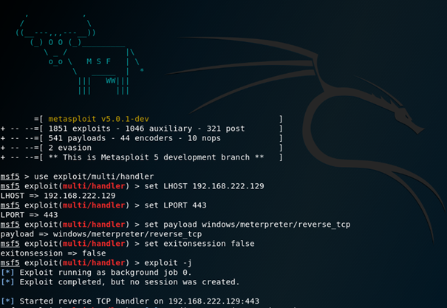
Un ejemplo de multi handler
Así es como se aprecia un multi handler configurado:

Slide 6
Obtención de meterpreter
Existen diversas formas de obtener una sesión de meterpreter veamos algunos ejemplos:
Ofuscamiento de un ejecutable
Bindeo de un payload
Creación de un payload con falsificación de permisos
Ejecución de un .apk (aplica para Android)

Slide 7
Obtención de meterpreter
Existen diversas formas de obtener una sesión de meterpreter veamos algunos ejemplos:
Ofuscamiento de un ejecutable
Bindeo de un payload
Creación de un payload con falsificación de permisos
Ejecución de un .apk (aplica para Android)

Slide 8
Vamos al próximo video

